Slide 1
什么是HTML5，通常说的H5又是什么
HTML5是HTML最新的修订版本，由万维网联盟（W3C）于2014年10月完成标准制定。
目标是取代1999年所制定的HTML 4.01和XHTML 1.0标准，以期能在互联网应用迅速发展的时候，使网络标准达到符合当代的网络需求。
广义论及HTML5时，实际指的是包括HTML、CSS和JavaScript在内的一套技术组合。
它希望能够减少网页浏览器对于需要插件的丰富性网络应用服务（Plug-in-Based Rich Internet Application，RIA），例如：Adobe Flash、Microsoft Silverlight与Oracle JavaFX的需求，并且提供更多能有效加强网络应用的标准集。
H5这个名词是国人所创，大多指炫酷的网页，广告页等，尤其是在手机端的。
所以当别人说H5时，只是说明他想要的是怎样的产品，与技术相关性不大~

Slide 2

HTML5改变了哪些内容？
HTML5的变动有哪些：
增加处理多媒体和图片的标签： <video>、<audio>和<canvas>
集成SVG内容
其他新元素： <section>、<article>、<header>和<nav>（为了丰富文档的数据内容）
移除一些属性和元素： applet、frame、frameset等
重新定义标准化： <a>、<cite>和<menu>

Slide 3
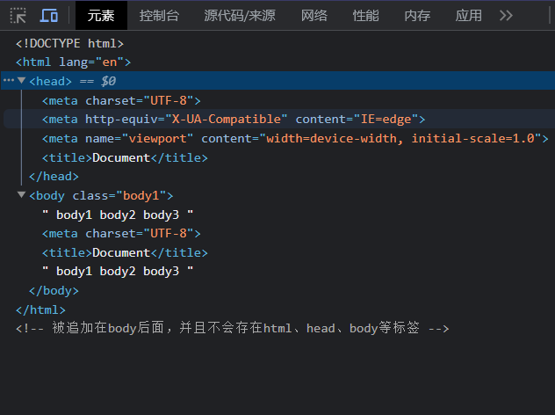
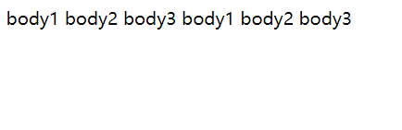
HTML5可以不可存在多个html、head、body标签
答案：可以，但是解析出来后会被合并，只会存在一个html、head、body标签对
<!DOCTYPE html>
<html lang="en">
<head>
<meta charset="UTF-8">
<meta http-equiv="X-UA-Compatible" content="IE=edge">
<meta name="viewport" content="width=device-width, initial-scale=1.0">
</head>
<head> <title>Document</title> </head>
<body class="body1"> body1 </body>
<body class="body2"> body2 </body>
<body class="body3"> body3 </body>
</html>
<!-- 被追加在body后面，并且不会存在html、head、body等标签 -->
<html lang="en">
<head> <meta charset="UTF-8"> </head>
<head> <title>Document</title> </head>
<body class="body1"> body1 </body>
<body class="body2"> body2 </body>
<body class="body3"> body3 </body>
</html>

Slide 4
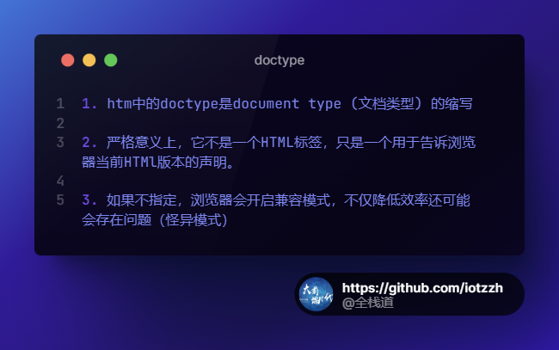
什么是 DOCTYPE， 有何作用？

Slide 5
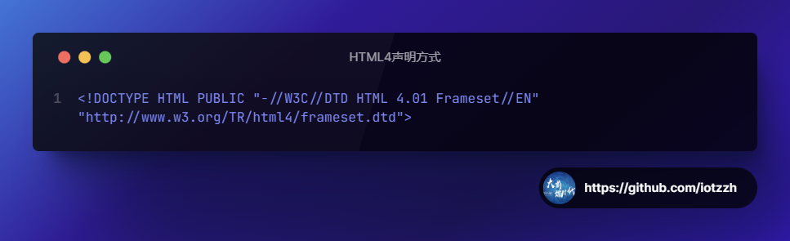
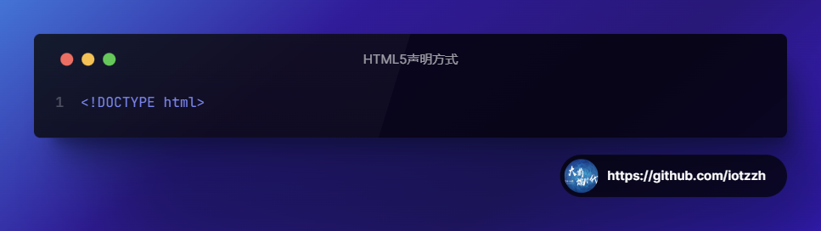
什么是 DOCTYPE， 有何作用？
HTML4声明方式
HTML5声明方式
DTD简单了解下：
https://tools.city/q-and-a/igty8zve

Slide 6
什么是 DOCTYPE， 有何作用？
HTML4声明方式
HTML5声明方式
DTD简单了解下：
https://tools.city/q-and-a/igty8zve

Slide 7
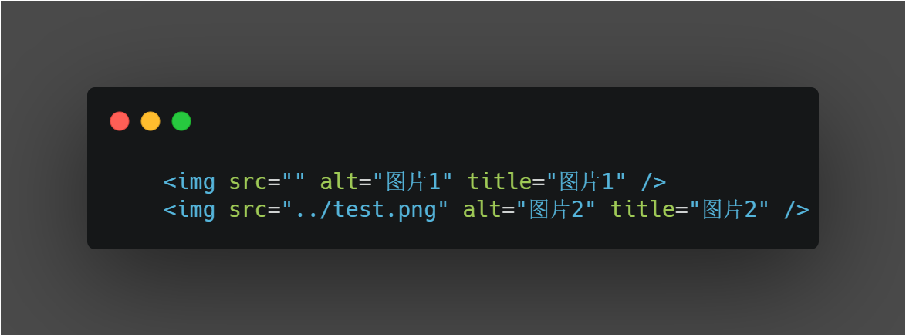
img上 title 与 alt

Slide 8
img上 title 与 alt
* alt：全称alternate，切换的意思，如果无法显示图像，浏览器将显示alt指定的内容
* title：当鼠标移动到元素上时显示title的内容
一般当鼠标滑动到元素身上的时候显示title，而alt是img标签特有的属性，是图片内容的等价描述，用于图片无法加载时显示，这样用户还能看到关于丢失了什么东西的一些信息，相对来说比较友好。

Slide 9

行内元素和块级元素分别有哪些？有何区别？怎样转换？
常见的块级元素： div、 p、form、ul、li、ol、table、h1~h6、dl、dt、dd
常见的行级元素：span、a、img、button、input、select
块级元素
行内元素
总是在新行上开始，就是每个块级元素独占一行，默认从上到下排列
宽度缺少时是它的容器的100%，除非设置一个宽度
高度、行高以及外边距和内边距都是可以设置的
块级元素可以容纳其它行级元素和块级元素
和其它元素都会在一行显示
高、行高以及外边距和内边距可以设置
宽度就是文字或者图片的宽度，不能改变
行级元素只能容纳文本或者其它行内元素
注：width、height无效，margin、padding上下无效
转换方式：可以通过display属性对行内元素和块级元素进行切换（block、inline、inline-block）

